Slide 1
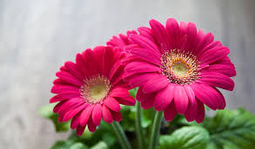
আজকের পাঠে তোমাদেরকে স্বাগত

Slide 2
পরিচিতি
মোঃ আবুল কালাম
সহকারী শিক্ষক
শাহাপুর সরকারি প্রাথমিক বিদ্যালয়
বানিয়াচং, হবিগঞ্জ।
০১৭১৮৫০৯১৭১
শ্রেণি- চতুর্থ
বিষয়- বাংলা
সময়- ৪০ মিনিট

Slide 3
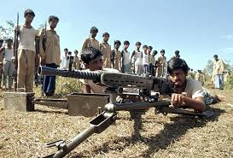
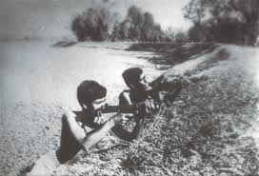
এগুলো কিসের ছবি?
যারা দেশের স্বাধীনতার জন্য যুদ্ধ করেছেন তাদেরকে আমরা কী বলি?
যারা দেশের স্বাধীনতার জন্য যুদ্ধ করে শহিদ হয়েছেন তাদেরকে আমরা কী বলি?
আমাদের আজকের পাঠ কী হতে পারে?

Slide 4
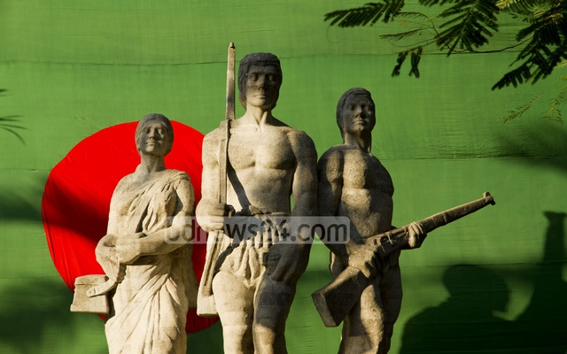
আমাদের আজকের পাঠ
বীরশ্রেষ্ট বীরগাথা
পাঠের অংশঃ-১৯৭১ সালের--------কথা জানব।

Slide 5
শিখনফল
এই পাঠ শেষে শিক্ষার্থীরা...
শোনাঃ ৩.১.১ নির্ধারিত বিষয়ের বর্ণনা শুনে বুঝতে পারবে।
বলাঃ ৩.১.১ প্রমিত উচ্চারণে জানা বিষয় বুঝিয়ে বলতে পারবে।
পড়াঃ ১.৩.২ যুক্তব্যঞ্জন দিয়ে গঠিত শব্দ-সংবলিত বাখ্য পড়তে পারবে।
লেখাঃ ২.৩.৪ পঠিত গল্পের বিষয়ের প্রশ্নের উত্তর শুদ্ধভাবে লিখতে পারবে।

Slide 6
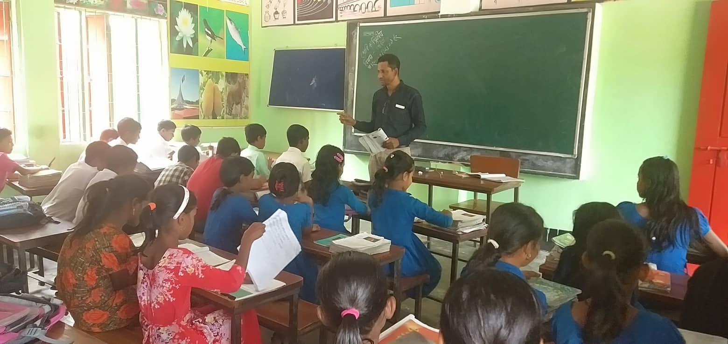
শিক্ষকের আদর্শ পাঠ

Slide 7
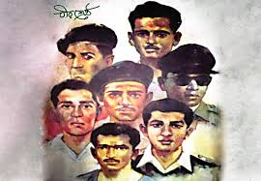
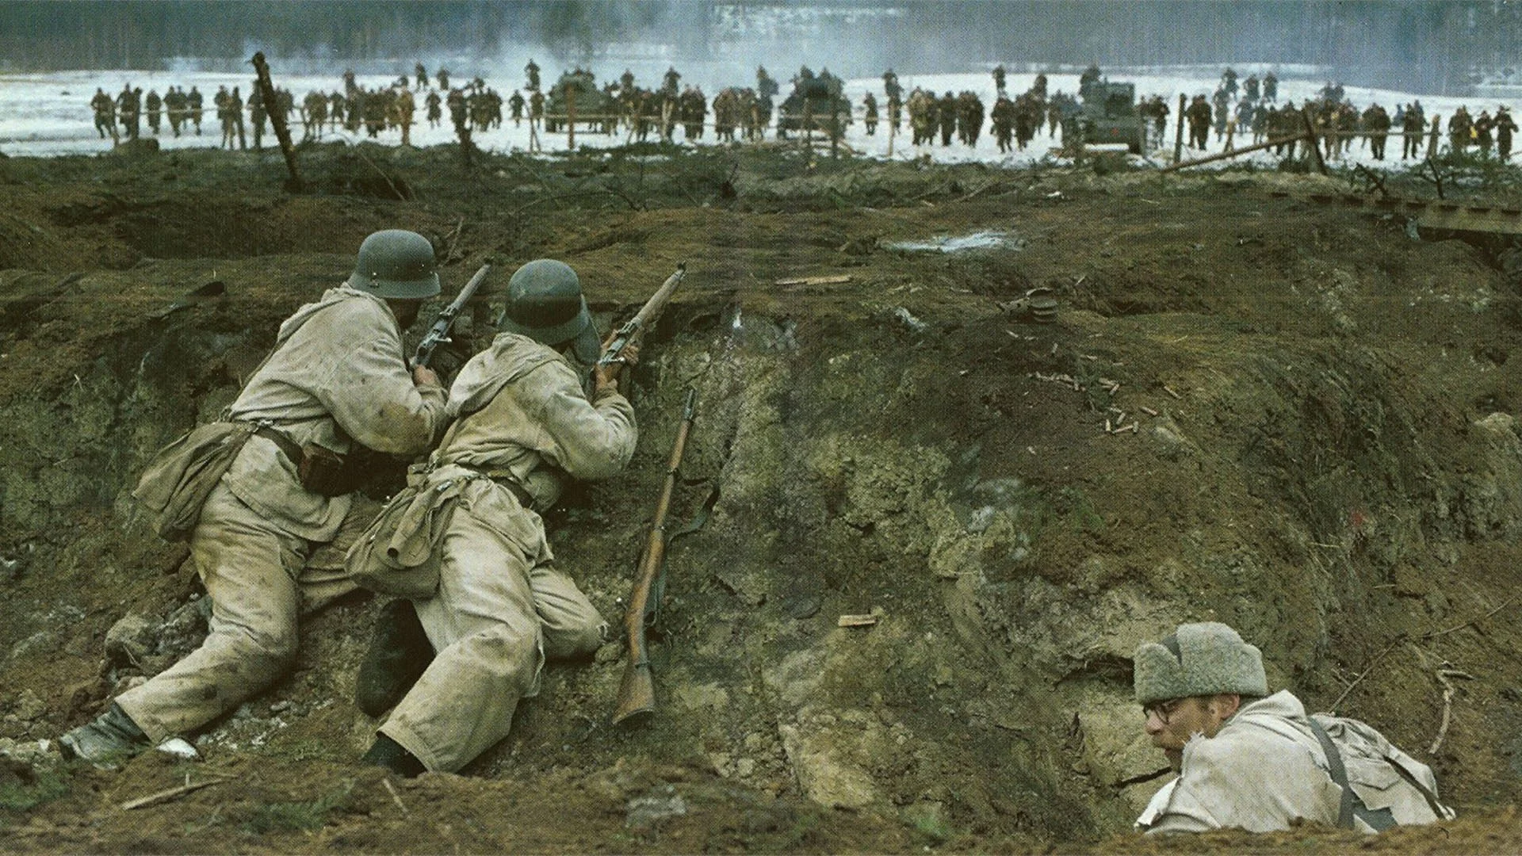
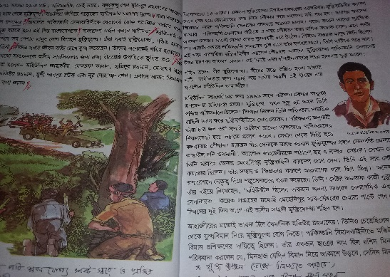
নতুন শব্দের অর্থ জেনে নিই
মুক্তিযুদ্ধে বীরত্বের জন্য যারা সর্বশ্রেষ্ঠ
বীরশ্রেষ্ঠ
যুদ্ধের স্থান
রণক্ষেত্র
বীরগাথা
বীরের গল্প

Slide 8
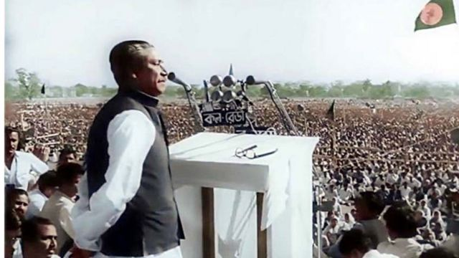
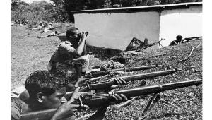
এ ছবি দেখে তোমাদের কী মনে হচ্ছে?
১৯৭১ সালের ২৬ এ মার্চ। অবিস্মরনীয় সেই সময়। বঙ্গবন্ধু শেখ মুজিবুর রহমানের আহবানে শুরু হয়ে গেছে মুক্তিযুদ্ধ।

Slide 9
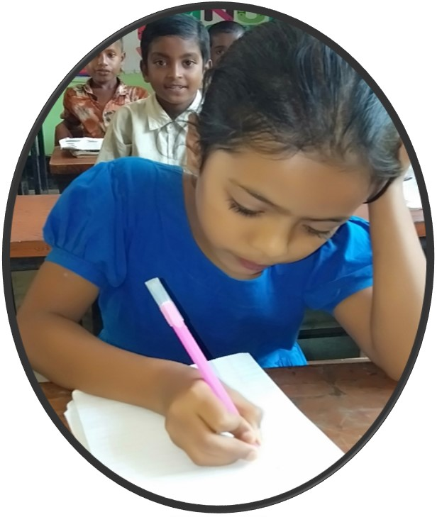
একক কাজ
কার আহবানে মুক্তিযুদ্ধ শুরু হলো?

Slide 10
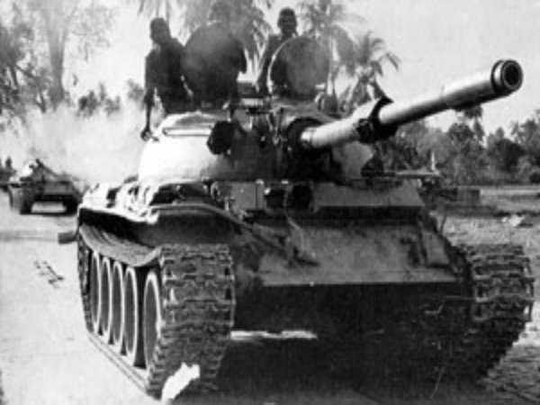
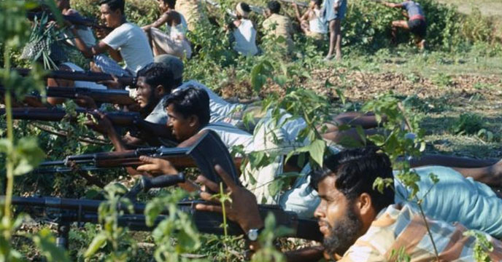
ছবিতে তোমরা কী দেখতে পাচ্ছ?
বাঙালিরা ঝাঁপিয়ে পড়েছেন স্বাধীনতার মরণপণ যুদ্ধে। সারা বাংলাদেশ তখন রণক্ষেত্র।

Slide 11
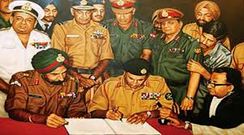
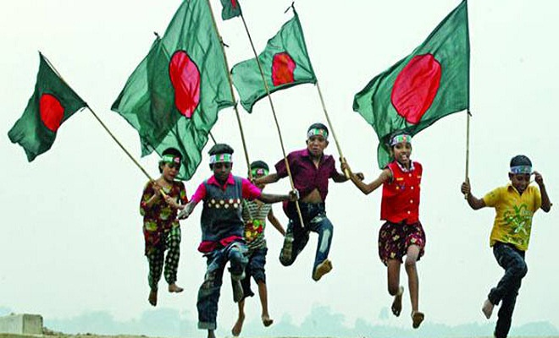
হানাদার পাকিস্তানি সেনাবাহিনীকে যেভাবেই হোক পরাজিত করতে হবে। শত্রুমুক্ত করতে হবে এই প্রিয় বাংলাদেশকে। বাংলাদেশ অর্জন করবে স্বাধীনতা।

Slide 12
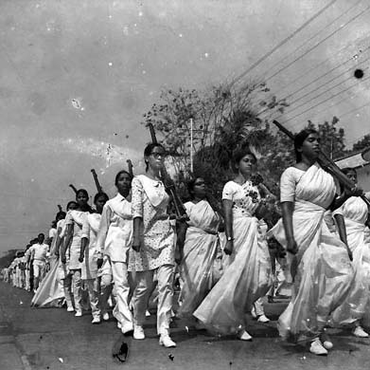
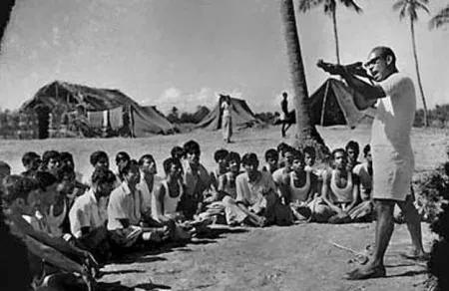
জাতি-ধর্ম-বর্ণ নির্বিশেষে সব পেশার মানুষ যোগ দিচ্ছেন মুক্তিযুদ্ধে। এঁরা সবাই মুক্তিযুদ্ধা, গঠিত হয়েছে মুক্তিবাহিনী।

Slide 13
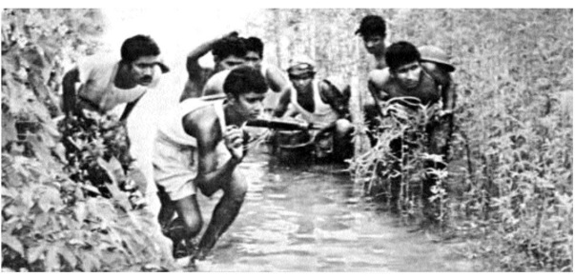
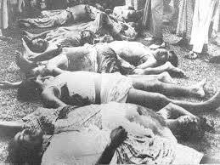
এঁদের সবাই জীবন বাজি রেখে যুদ্ধ করেছেন। তাঁদের অনেকেই শহিদ হয়েছেন।

Slide 14
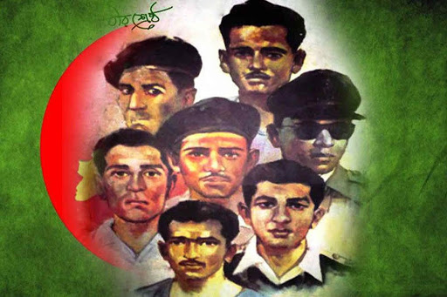
এঁদের মধ্যে সাতজনকে অসীম সাহসিকতার জন্য রাষ্ট্র বীরশ্রেষ্ট উপাধিতে ভূষিত করে।

Slide 15
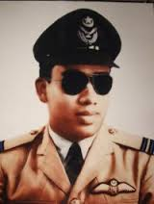
এই বীরশ্রেষ্টরা হলেন,
মহিউদ্দিন জাহাঙ্গীর
মতিউর রহমান
মোস্তফা কামাল
মুন্সী আব্দুর রউপ
হামিদুর রহমান
নূর মোহাম্মদ শেখ
মোহাম্মদ রুহুল আমিন

Slide 16
যুক্তবর্ণ ভেঙ্গে নতুন শব্দ তৈরি করি
স্ম
অবিস্মরণীয়
স
ম
ন্ধ
বঙ্গবন্ধু
ন
ধ
মুক্তিযুদ্ধ
দ
দ্ধ
ধ
ক
রণক্ষেত্র
ক্ষ
ষ

Slide 17
দলীয় কাজ
ক দল
বাখ্য তৈরি করো
খ দল
শত্রুমুক্ত
মুক্তিযুদ্ধ
স্বাধীনতা
হানাদার
বীরশ্রষ্ঠ
পরাজিত

Slide 18
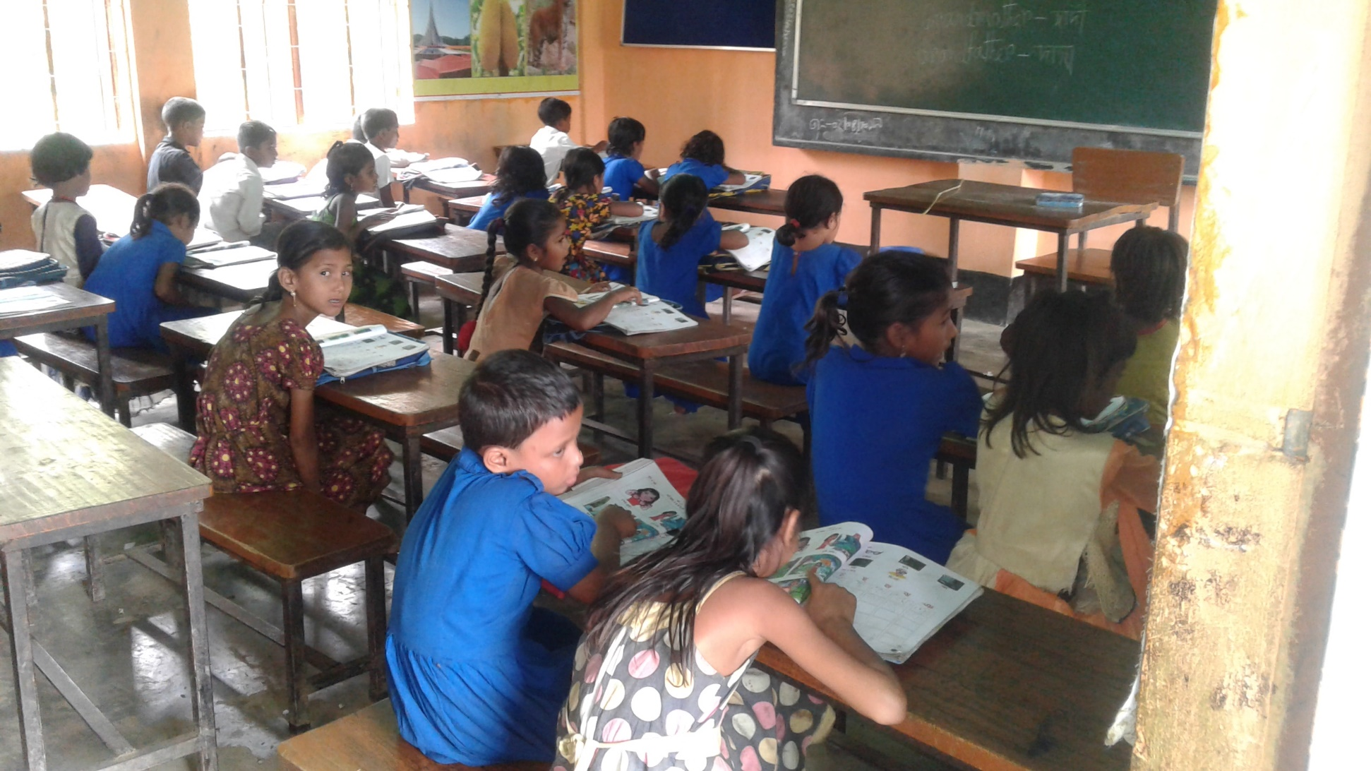
শিক্ষার্থীর সরব পাঠ

Slide 19
মূল্য্যয়ন
২৬শে মার্চকে কোন দিবস বলা হয়?
২) কত সালে মুক্তিযুদ্ধ হয়েছিল?
৩) বীরশ্রেষ্ঠ কারা?
৪) সাতজন বীরশ্রেষ্ঠের নাম লেখ।

Slide 20
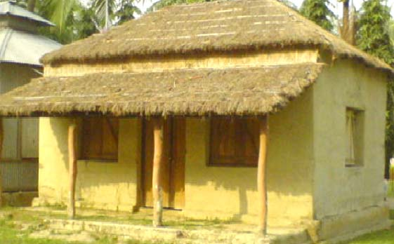
বাড়ির কাজ
আআমী ক্লাসে নির্ধারিত পাঠটি বাড়িতে পড়ে নিচের শব্দগুলো দ্বারা বাখ্য তৈরি করে আনবে। ( রাষ্ট্র, অবিস্মরণীয়, বঙ্গবন্ধু, স্বাধীনতা )

Slide 21
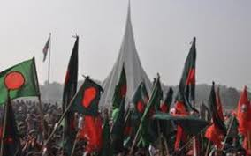
আজকের মতো বিদায়
ধন্যবাদ সবাইকে

